Slide 1
APPLYING HYBRID RAG TECHNOLOGY IN A CHATBOT FOR CONSULTING ON SEXUALLY TRANSMITTED DISEASES (STDs)
MINISTRY OF EDUCATION AND TRAINING
CAN THO UNIVERSITY
UNIVERSITY THESIS DEFENSE
TOPIC NAME
Name: Le Huynh Dang
Student code: B2111977
Instructor: Dr. Lam Nhut Khang
Major: Information and technology

Slide 2
APPLYING HYBRID RAG TECHNOLOGY IN A CHATBOT FOR CONSULTING ON SEXUALLY TRANSMITTED DISEASES (STDs)
MINISTRY OF EDUCATION AND TRAINING
CAN THO UNIVERSITY
UNIVERSITY THESIS DEFENSE
TOPIC NAME
Name: Le Huynh Dang
Student code: B2111977
Instructor: Dr. Lam Nhut Khang
Major: Information and technology

Slide 3
01
INTRODUCTION
02
METHODOLOGY
03
IMPLEMENTATION
04
EXPERIMENTS AND
EVALUATION
05
CONCLUSION AND
FUTURE WORK

Slide 4
INTRODUCTION
Conclusion and future work

Slide 11
CÁM ƠN
Thank you

Slide 12
CHƯƠNG 03 — PHƯƠNG PHÁP & CÀI ĐẶT
• Kiến trúc hệ thống, pipeline dữ liệu, chỉ mục BM25/FAISS, truy hồi lai với RRF, (tuỳ chọn) GraphRAG.
• Triển khai: FastAPI backend, giao diện web, chính sách an toàn & trích dẫn, logging/đo độ trễ.

Slide 13
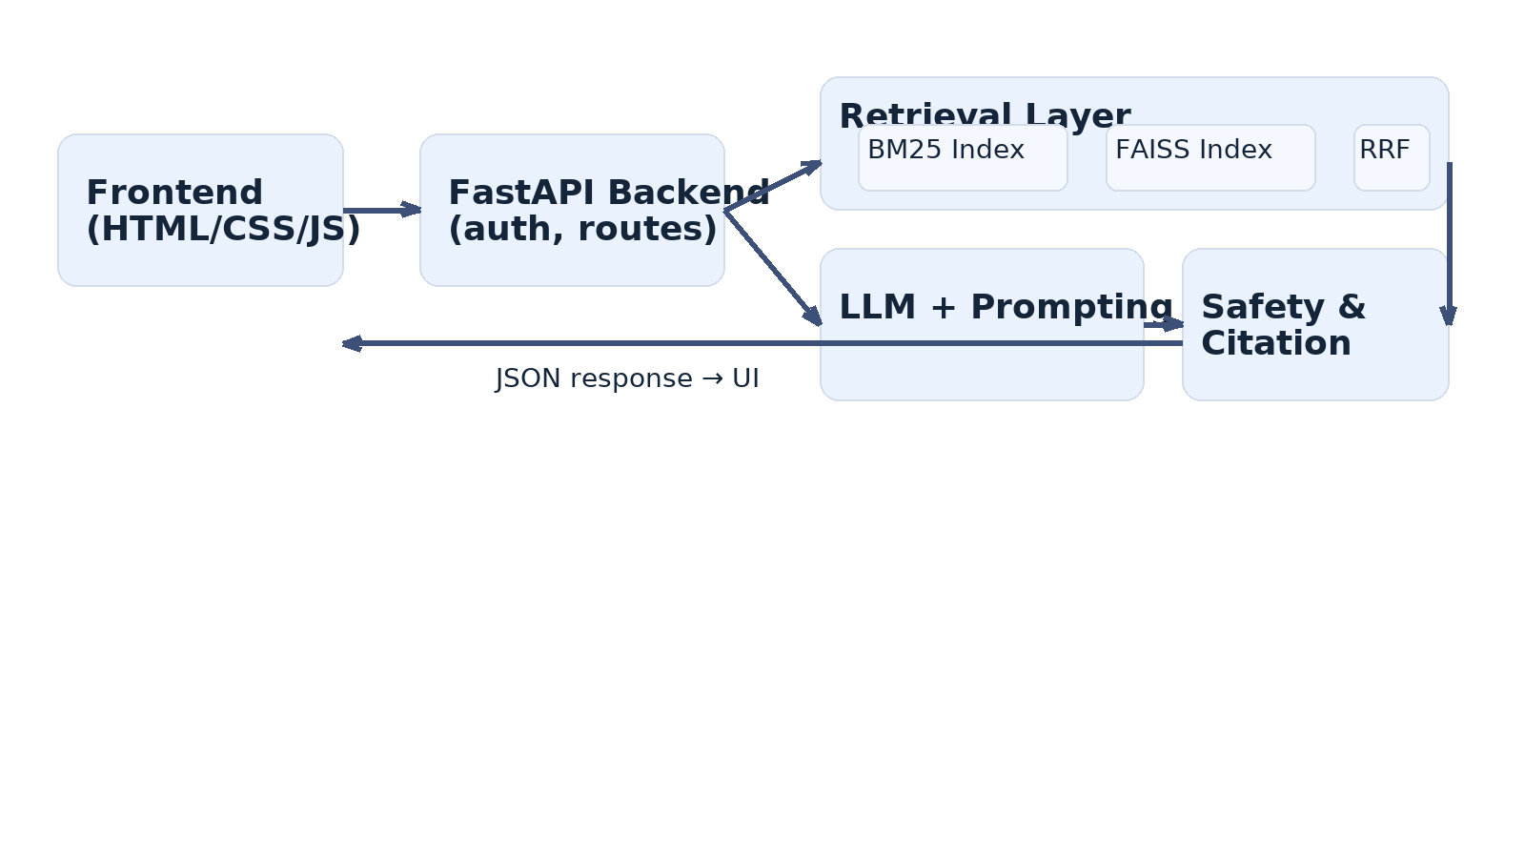
3.1 Kiến trúc tổng thể

Slide 14
3.2 Pipeline dữ liệu & chunking
• Thu thập từ CDC/WHO/NHS/Vinmec… → làm sạch → chuẩn hoá Unicode/dấu câu → trích heading.
• Chunking theo heading/độ dài (~512–1,024 tokens); gắn metadata (nguồn, URL, ngày, section, ngôn ngữ).
• Lưu **chunks.jsonl**; tạo **bm25_index/**, **faiss.index + ids.npy**; (tuỳ chọn) **graph.json + alias_map.json**.

Slide 15
3.3 Lập chỉ mục BM25 & FAISS
• BM25: khởi tạo chỉ mục lexical; hỗ trợ lọc theo trường metadata (ngôn ngữ/section).
• FAISS: nhúng bằng embedding model (normalized); **IndexFlatIP** cho độ chính xác cao, hoặc IVF/HNSW cho scale.
• Lưu id-map để truy vết nguồn (URL, tiêu đề, câu/đoạn).

Slide 16
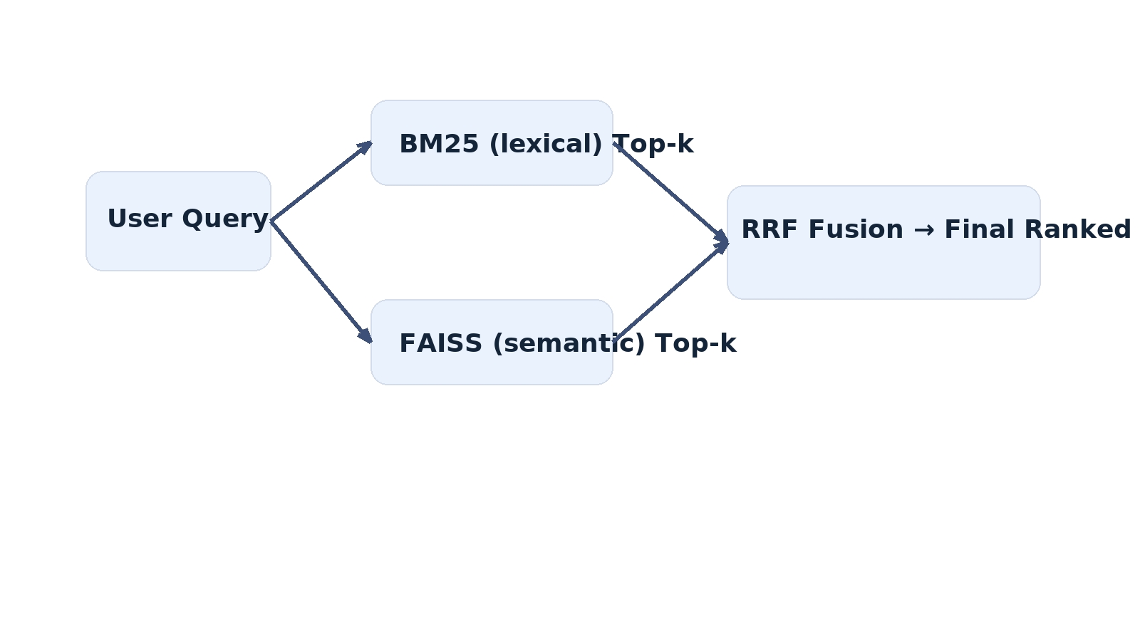
3.4 Truy hồi lai & RRF
• Hợp nhất theo hạng: score_RRF = Σ 1/(k + rank_i); ưu tiên đồng thuận, tránh lệch thang điểm.

Slide 17
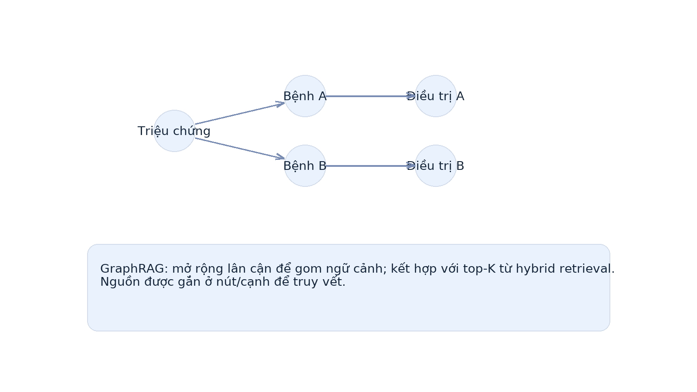
3.5 GraphRAG (tuỳ chọn)

Slide 18
3.6 Backend & API
• FastAPI: /api/chat (text+image), /api/upload, /api/auth…; CORS theo môi trường.
• Luồng xử lý: validate → retrieve (BM25+FAISS) → RRF → select top‑K → prompt LLM → safety → trả lời + trích dẫn.
• Log cấu trúc: thời gian từng bước, top‑ids, độ trễ end‑to‑end (p50/p95).

Slide 19
3.7 Frontend & UX
• Giao diện web dark‑theme: danh sách hội thoại, upload ảnh, rename/export, trạng thái pending.
• Hiển thị nguồn: logo + tiêu đề + link; cảnh báo 'không chẩn đoán' dưới mỗi câu trả lời.
• Hỗ trợ song ngữ EN/VN và voice (tuỳ chọn).

Slide 20
3.8 An toàn & riêng tư
• No‑diagnosis; từ chối hướng dẫn nguy hiểm; khuyến nghị khám khi cần; lọc nội dung nhạy cảm.
• Không lưu PII; ẩn danh hoá nhật ký; kiểm soát token/API; rate‑limit và audit logs.

Slide 21
3.9 Đo lường & Cấu hình
• Đo: nDCG@k, Recall@k, MRR; độ trễ p50/p95; tỉ lệ có trích dẫn; tỉ lệ từ chối an toàn.
• ENV: DB_*, JWT_SECRET, OPENAI_*, EMB_MODEL; tham số top‑K, k_RRF, max_ctx.
• Triển khai: Docker/Spaces/Render; preload chỉ mục; warm‑up ít nhất 1 truy vấn.

